Slide 1
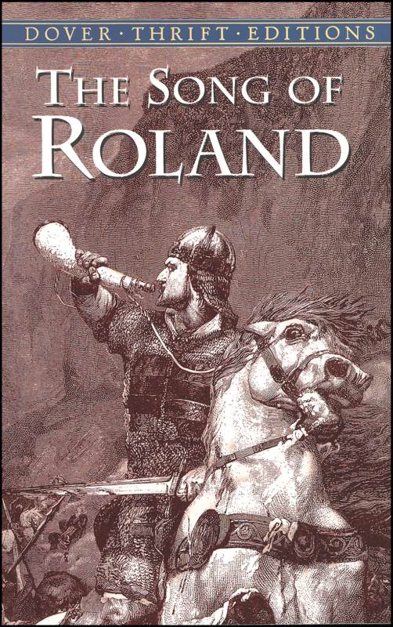
Prancūzų epas
„Rolando giesmė“
Ugnė Jankauskaitė, Gabrielė Jaroševič, Monika Čepukaitė, Monika Prekel, 1b klasė

Slide 2
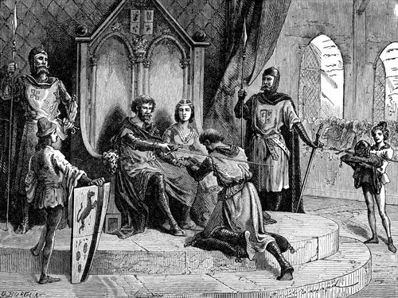
Viduramžiai
Viduramžiai - istorinė Europos istorijos epocha, datuojama tarp Antikos ir Naujųjų laikų. Viduramžių pradžia tradiciškai laikomi 476-ieji metai (Vakarų Romos imperijos žlugimo metai).

Slide 3
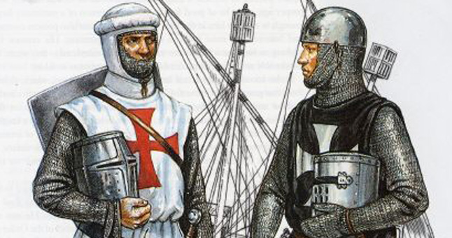
Viduramžių bruožai
Viduramžiai yra vienas savičiausių Europos istorijos laikotarpių. Jo svarbiausi bruožai :
feodalizmas bei luominė santvarka;
riterių (pasaulietinės) bei religinės kultūros konkurencija;
krikščionių Bažnyčios vienijimasis bei centralizacija;
nacionalinių valstybių formavimosi užuomazgos;
katedrų, vienuolynų, vėliau universitetų, kaip šviesos židinių reikšmė, miestų kaip ekonominių centrų augimas;
lotynų kalbos kaip bendros kultūros ir švietimo kalbos vyravimas.

Slide 4
Viduramžių literatūra ir jos šakos
Viduramžių literatūros raidą ypač veikė krikščionybė, antikos kultūrinis ir liaudies kūrybos palikimas. Biblijos siužetai, personažai atsispindėjo literatūros pasaulyje, veikė, formavo jį.
Literatūros šakos:
Tautinėmis kalbomis parašyti herojiniai epai – vienas iš svarbiausių viduramžių literatūros žanrų.
Antra šaka – riterių literatūra. Savita, įvairi buvo viduramžių poezija.
Kaip atskira literatūros šaka susiformavo miesto bei liaudiškoji literatūra.
Religinė literatūra – šventųjų gyvenimo aprašymai. Labiausiai paplitęs šios epochos literatūros žanras.

Slide 5


„Rolando giesmė“
"Rolando giesmė" buvo sukurta apie 1100 m., prieš pat pirmąjį kryžiaus žygį.

Slide 6
Atsiradimas
Yra nemažai šios istorijos variantų, tačiau išsamiausia ir vientisiausia yra vadinama Oksfordo rankraštis, kuris ir buvo rastas Oksfordo bibliotekoje.
Pati istorija sudaro apie 150 puslapių. Tekstas eiliuotas ir skaitosi gan greitai. Kaip pati knygos pradžia rašo, autorius nėra žinomas, tačiau manoma, kad buvo apsišvietęs žmogus, riteris, o gal vienuolis.

Slide 7
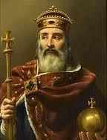
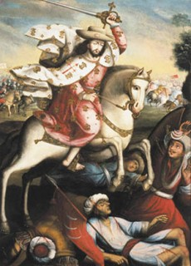
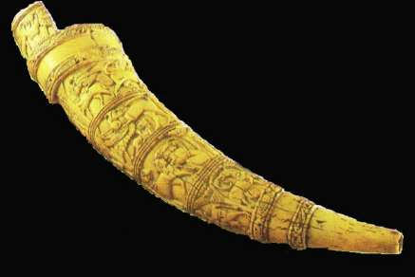
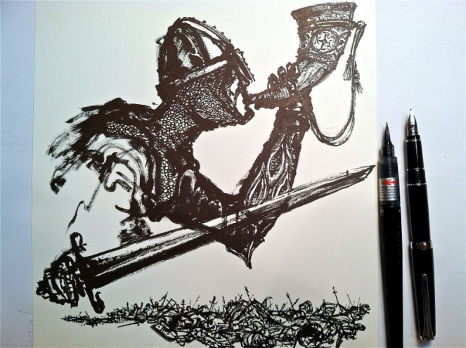
Pagrindiniai veikėjai ir daiktai
Veikėjai:
Rolandas (prancūzas)
Karolis Didysis (Rolando dėdė)
Ganelonas (Rolando patėvis)
Marsilis (ispanas)
Turpenas (arkivyskupas)
Olivjė (Rolando draugas)
Blankandrenas (Vasalas)
Alda (Rolando sužadėtinė)
Emiris (Marsilio draugas)
Daiktai:
Vėjantifas – Rolando žirgas
Diurandalis – Rolando kardas
Olifantas – Rolando ragas

Slide 8
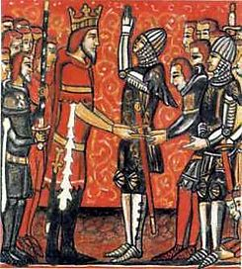
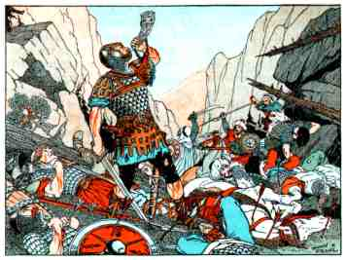
Siužetas
Siužeto kompozicija galima suskirstyti į keturias dalis:
1. Klastinga Blankandreno pasiuntinystė ir Ganelono išdavystė;
2. Ronsevalio mūšis ir Rolando žūtis;
3. Karolio Didžiojo kerštas;
4. Teismo procesas ir mirties nuosprendžio Ganelonui įvykdymas.

Slide 9
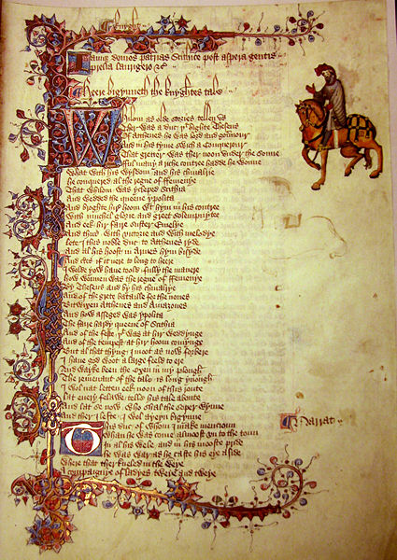
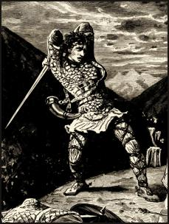
Didžiausias autoriaus nuopelnas tas, kad jis išsaugojo gilią senosios legendos prasmę ir raiškumą ir, susiejęs pagrindines jos mintis su to meto aktualijomis, rado puikią meninę formą tai išreikšti.
Viduramžiais prancūzų poemų apie Rolandą vertimų, jų perpasakojimų arba pamėgdžiojimų buvo vokiečių, anglų, italų, ispanų, skandinavų ir keltų kalbomis.

